Slide 1


Slide 2
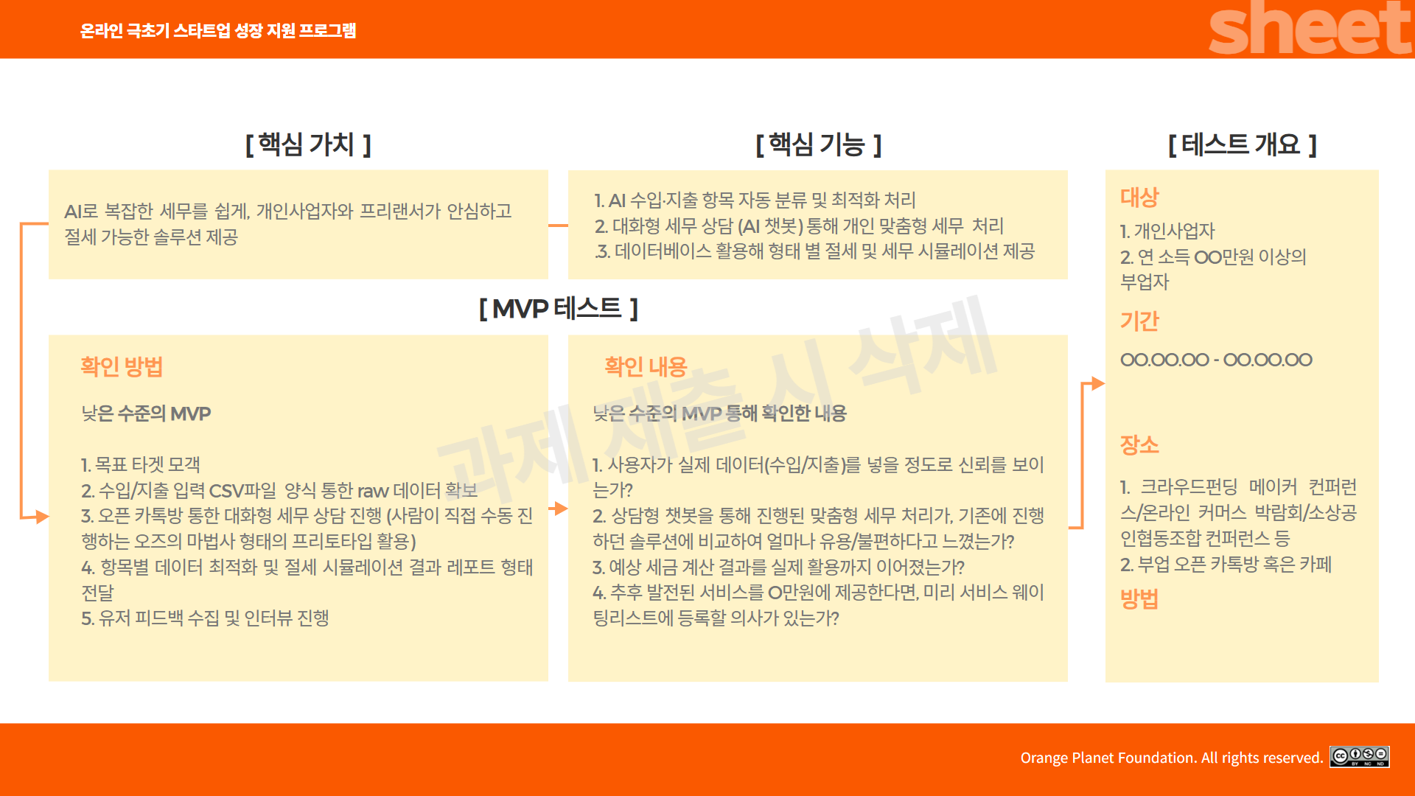

Slide 3
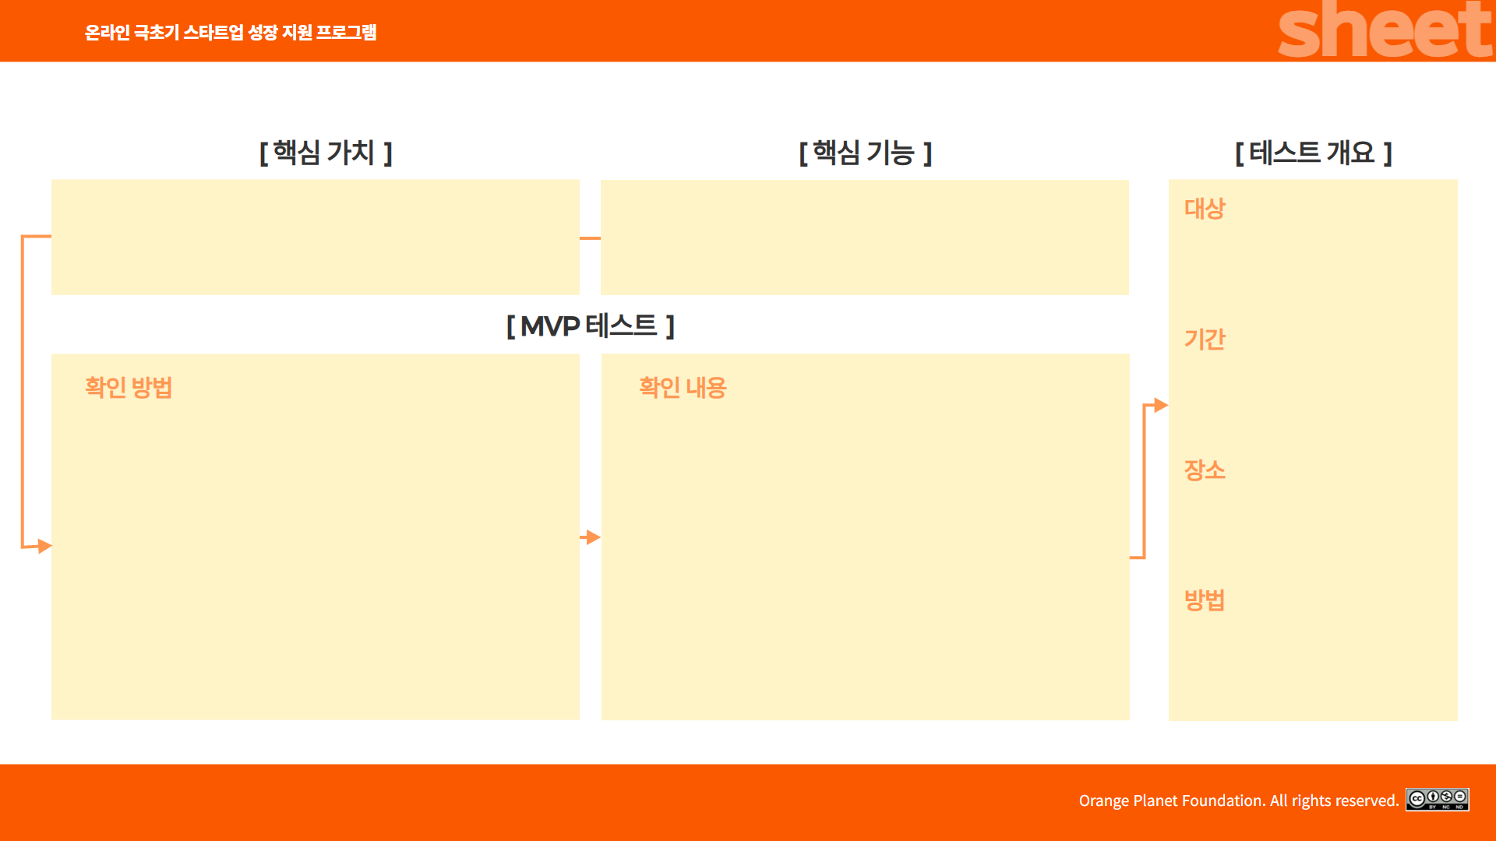
타겟 마케팅을 활용하여 대학생 대상으로 기업이 효과적이고 간편한 광고를 할 수 있도록 하며,
기업과 대학생 단체 간 관계 형성에 도움을 줌
복잡한 리스트업없이 f&b기업 리스트 제공 (to 학생)
계약서/협약서 작성을 통해 행사 변수 최소화
사후처리 체크를 통한 업무 편의성 강화
기업이 제시한 타겟 마케팅 가이드라인에 따른 기업 맞춤 샘플링 제공
신촌 4개 대학 학생회
~6월 둘째주
타겟 마케팅을 활용한 샘플링 플랫폼
기말고사 간식사업이 필요한 신촌 4개 대학 학생회 단체를 모아 많은 대학생 확보
f&b 기업 컨택 후 학생회와 연결해주어 샘플링 진행
사후처리까지 유니커넥트가 확실하게 체크
대학생-기업 간 소통 채널 개설 및 모니터링
기업이 대학생 대상 샘플림을 위해 본 플랫폼을 필요로 하는가?
제공하는 대학생 – 기업 간 소통 채널 모니터링을 하며 알게된 원만한 소통을 위해 반드시 필요한 소통채널 기능
어떤 분야의 기업을 학생들이 필요로 하는가
기업이 어느 정도의 수수료를 지불하는 것이 적당한가
신촌 4개 대학
신촌 4개 대학 학생회 직접 컨택 및 f&b 기업 컨택+입점 -> 연결

Slide 4
